Slide 1
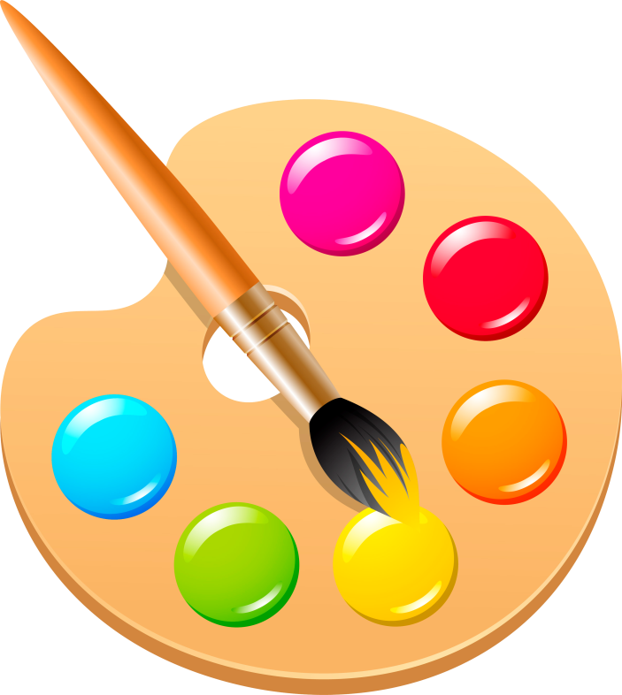
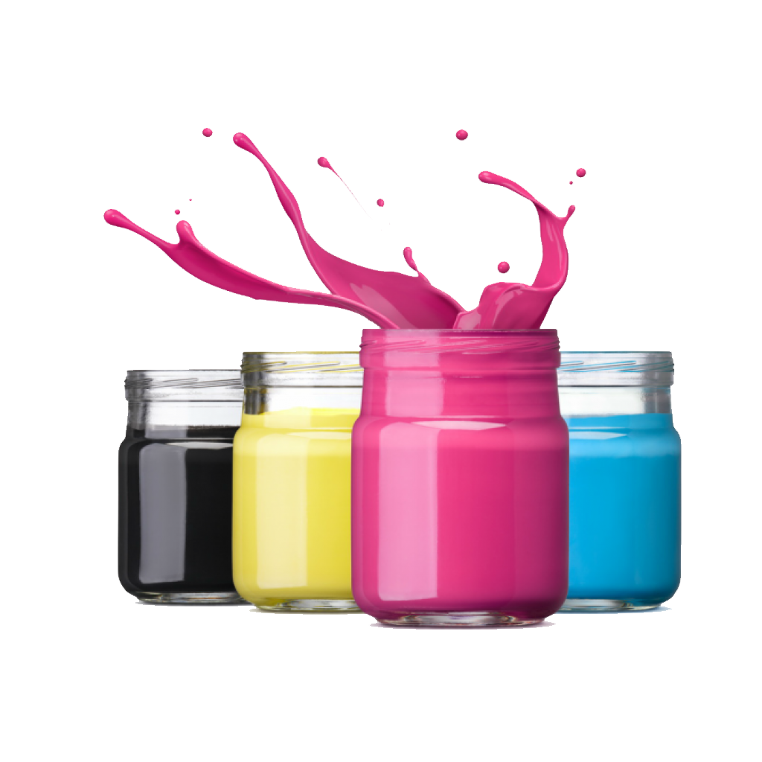
Муниципальное дошкольное образовательное автономное учреждение “детский сад № 106 “Анютины глазки” комбинированного вида” г. Орска Научно-исследовательская работа по теме: “Если только захочу, любую краску получу” Выполнила: Керн Ольга Руководитель: Витько Татьяна Николаевна

Slide 2
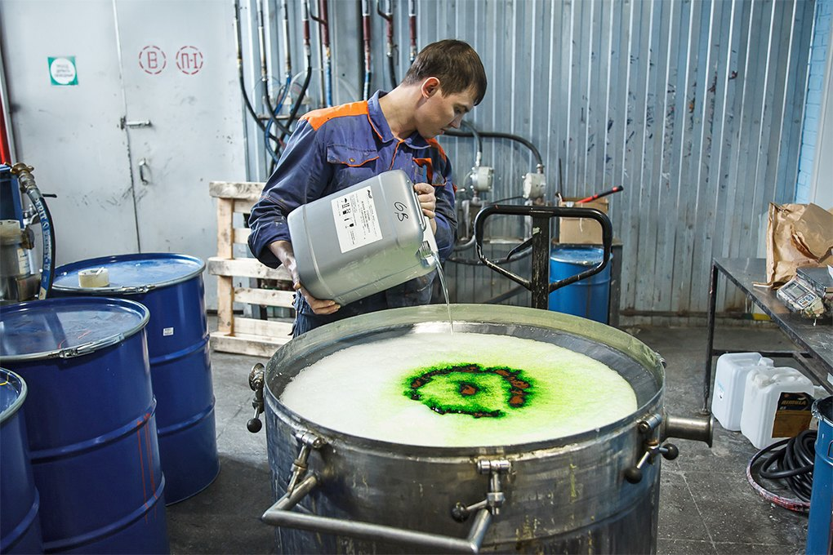
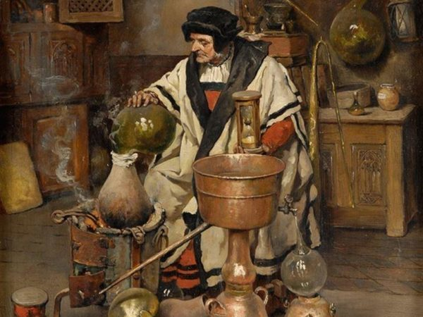
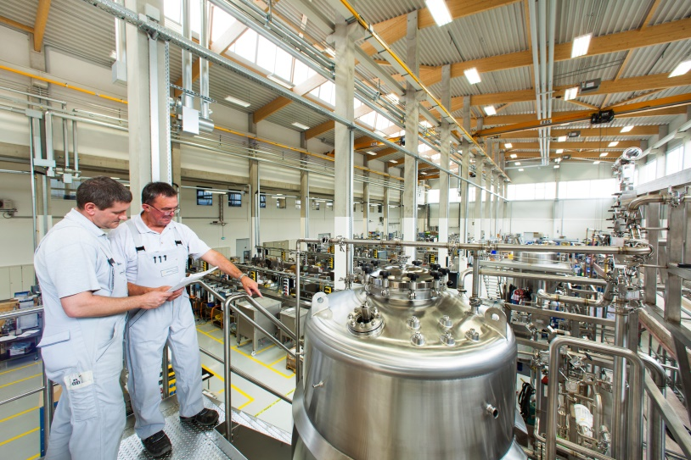
Введение Я очень люблю рисовать красками. Их можно купить в любом магазине. Но раньше магазинов не было, где же художники брали свои краски? В далёкие времена, не было заводов по производству красок, и их делали вручную. У каждого художника была своя мастерская и в ней работало много человек. Сам художник только рисовал картины , а краски делали его ученики по особым рецептам. Эти рецепты хранились в строгом секрете.

Slide 3
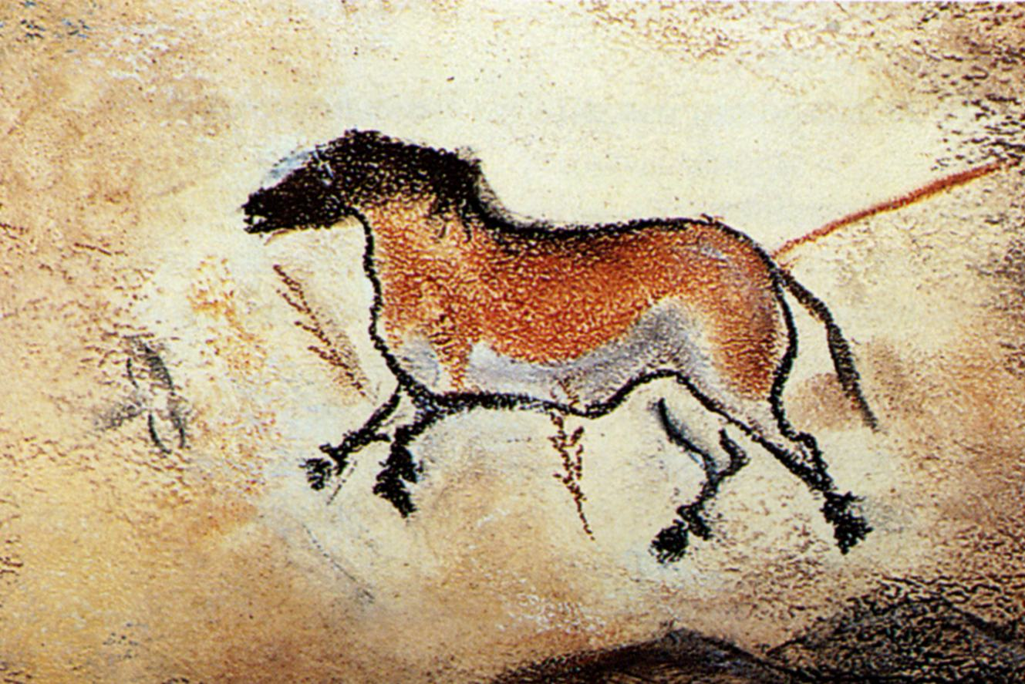
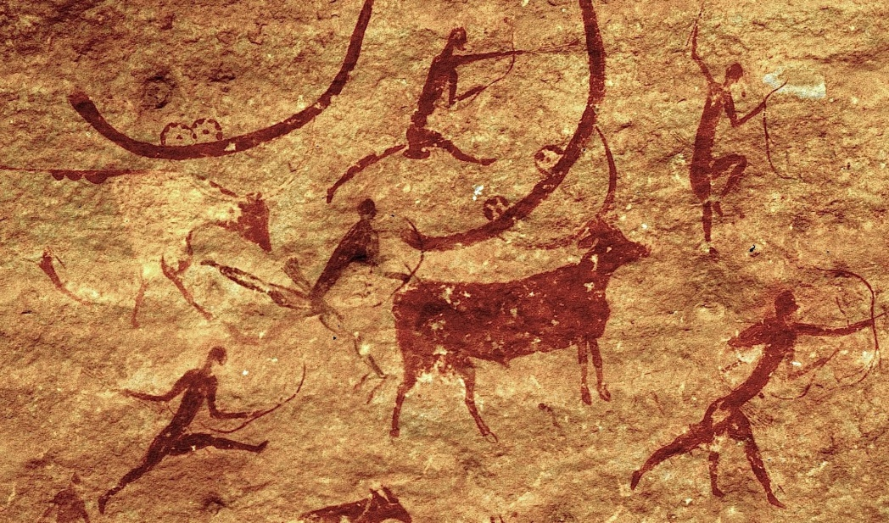
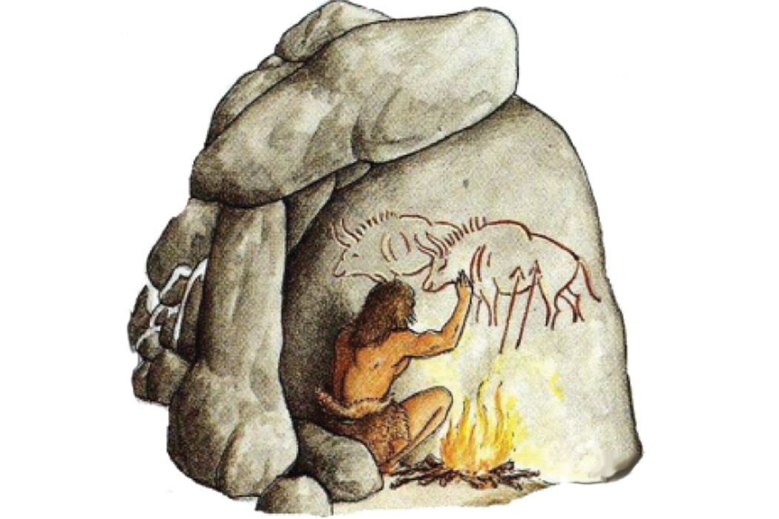
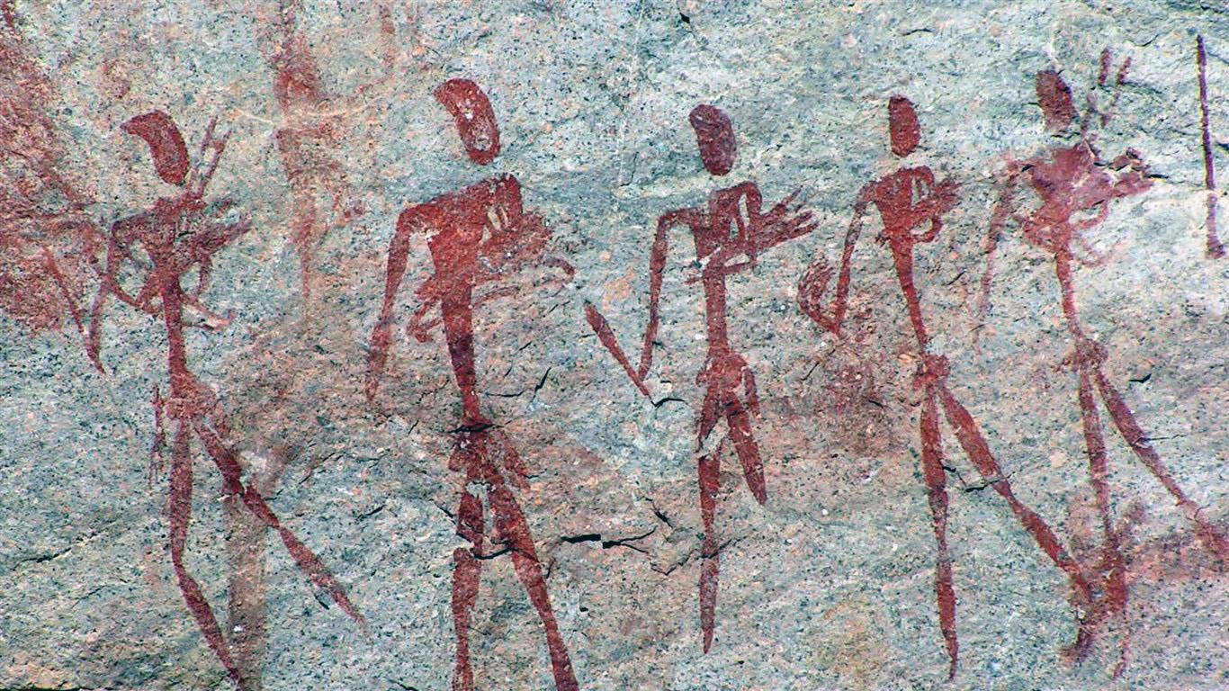
История красок История красок началась вместе с появлением человека. Пещерные люди рисовали на камнях то, что их окружало: животных и людей с копьями, охоту. Первобытные художники получали свои краски из животного жира, угля, глины, мела и крови.

Slide 4
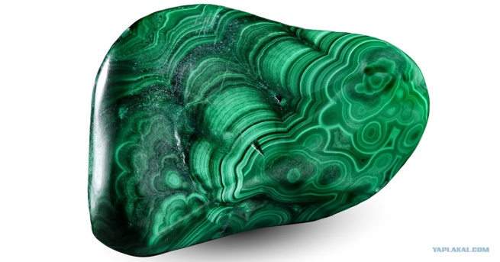
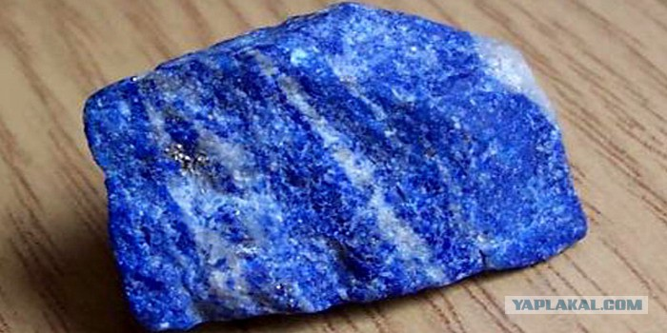
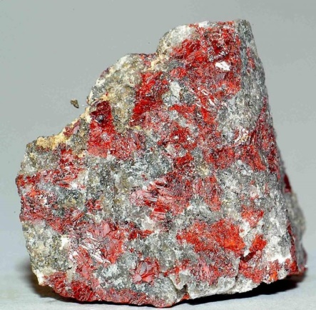
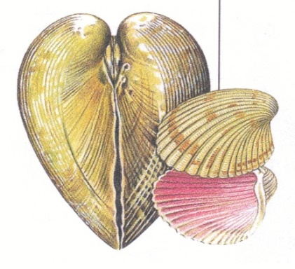
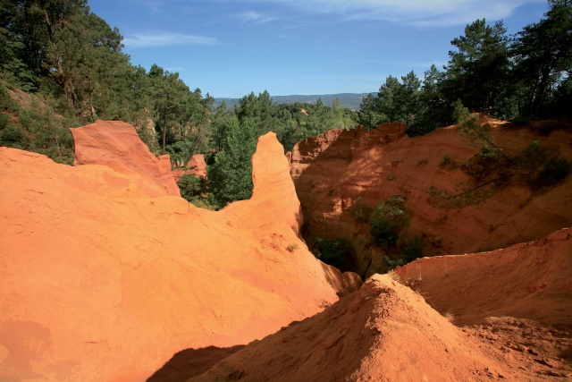
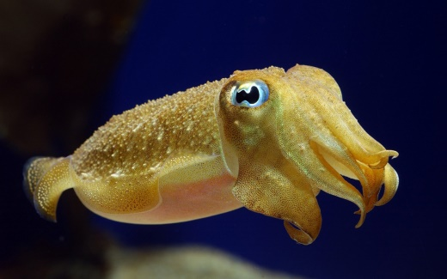
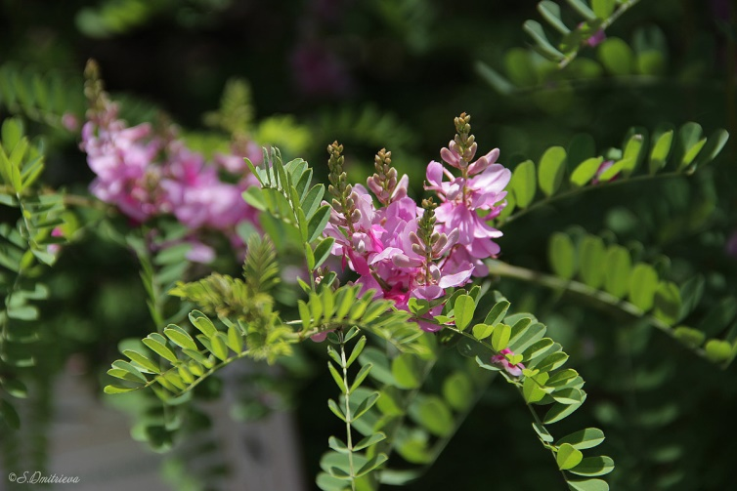
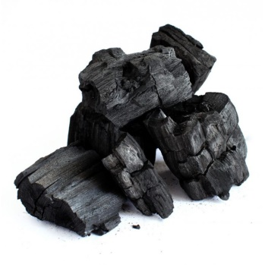
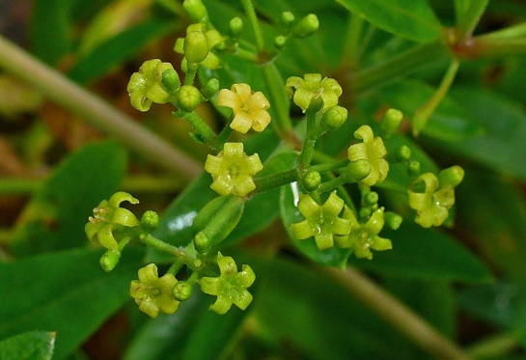
Из чего делали краску С древнейших времен краской могло стать все, что дарит природа - глина и минералы, травы , цветы и плоды растений, даже насекомые и животные. Древние художники отыскивали материал для красок повсюду…..
Лазурит
Малахит
Пурпурная
улитка
Киноварь
Каракатица
Индигофера
Марена красильная
Охра
Уголь

Slide 5
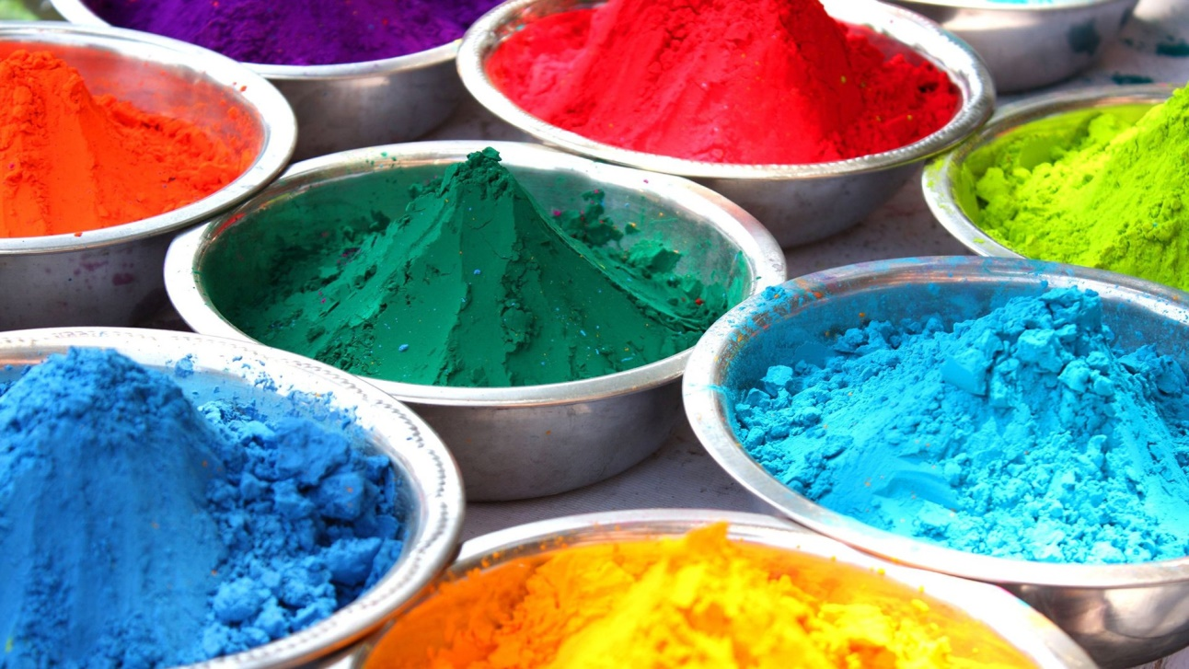
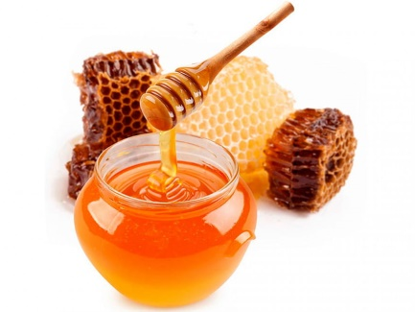
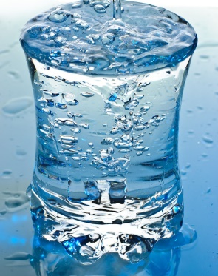
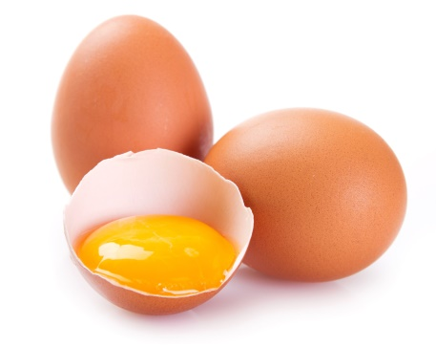
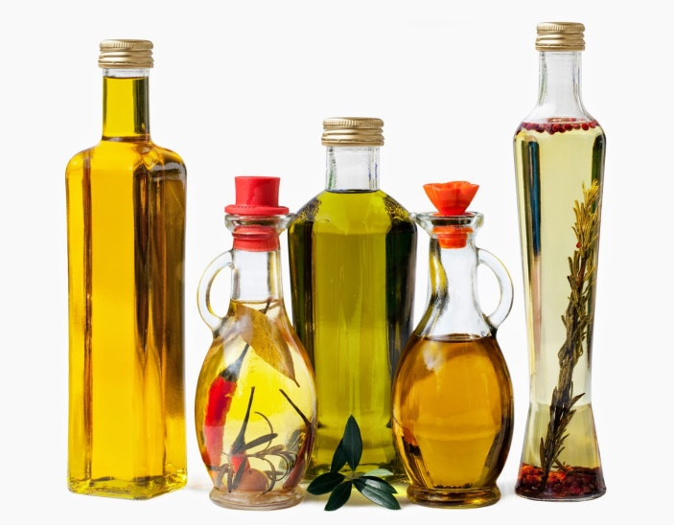
Состав красок
Пигменты (цветной порошок)
Связующее вещество (вода, масло, яйцо, мед,)

Slide 6
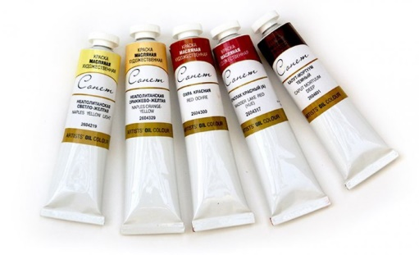
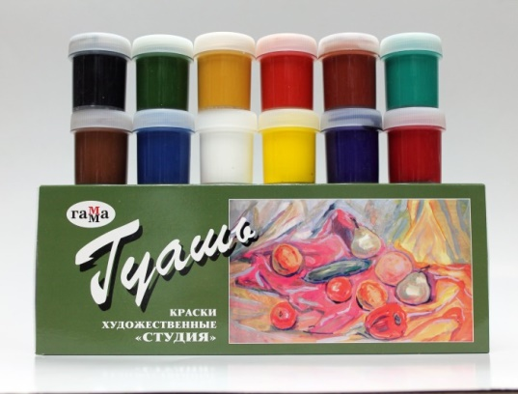
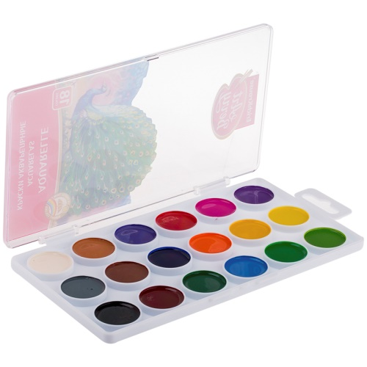
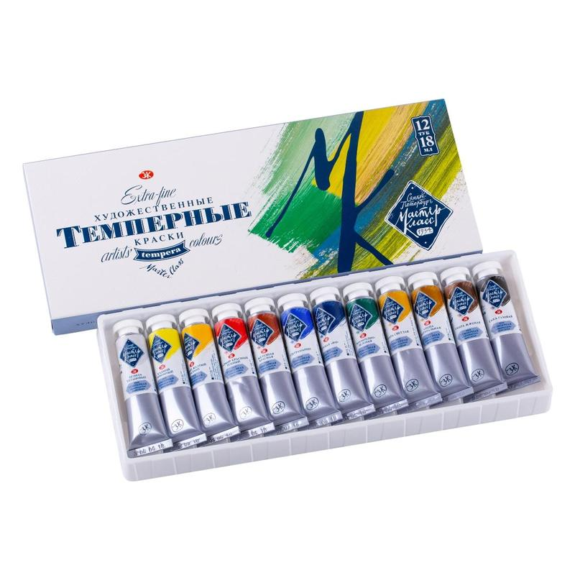
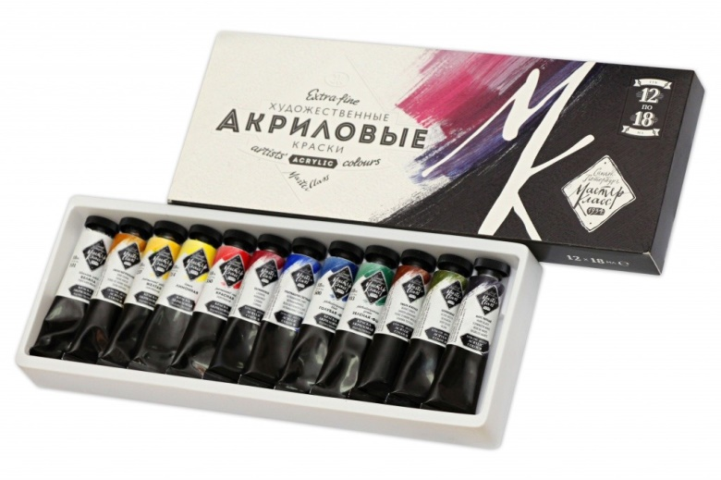
Виды красок Краски бывают разные из- за того что в них добавляются разные связующие вещества. Если к цветному порошку добавить воду, то получится акварель, если масло – то масляная краска, а если добавить яйцо, то получится темпера.
Масло
Гуашь
Акварель
Темпера
Акрил

Slide 7
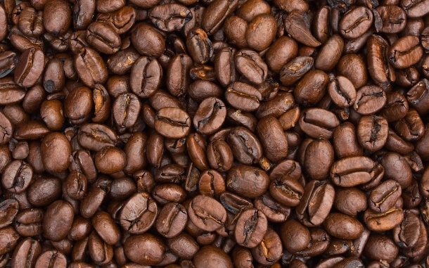
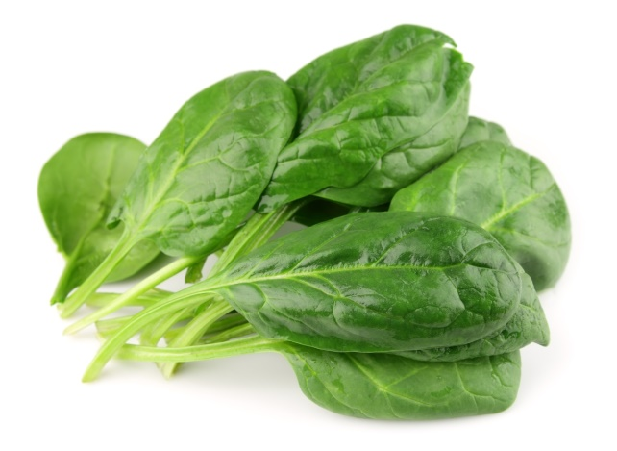
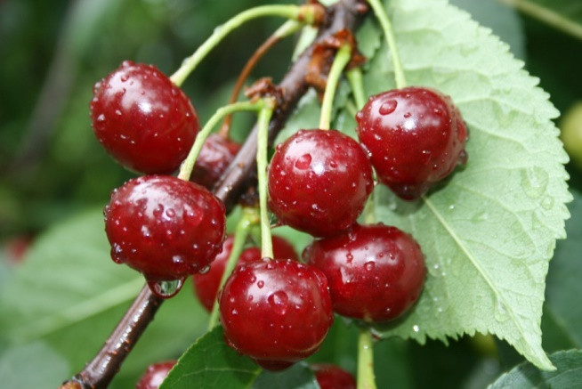
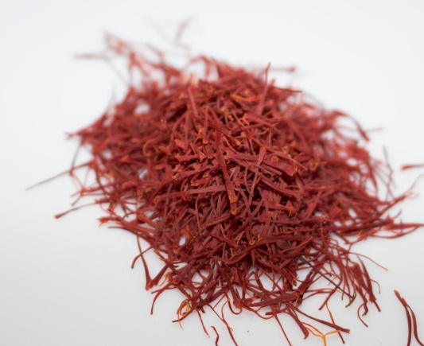
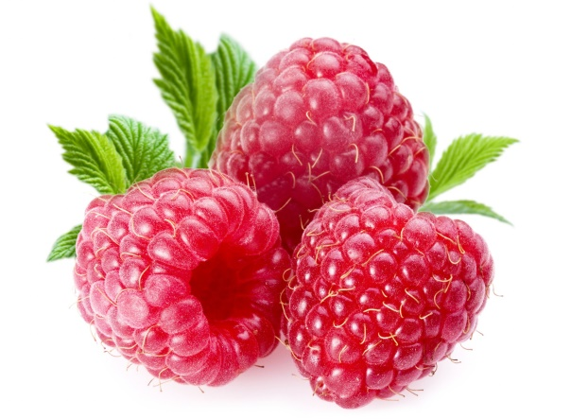
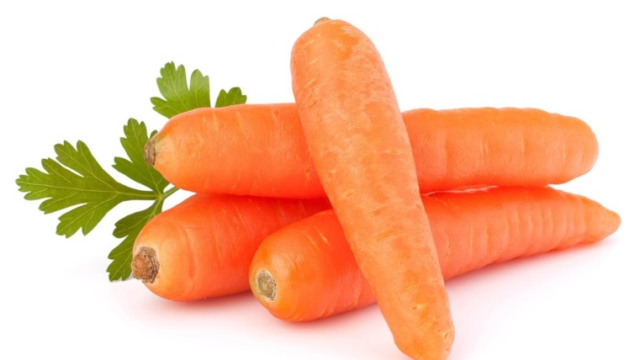
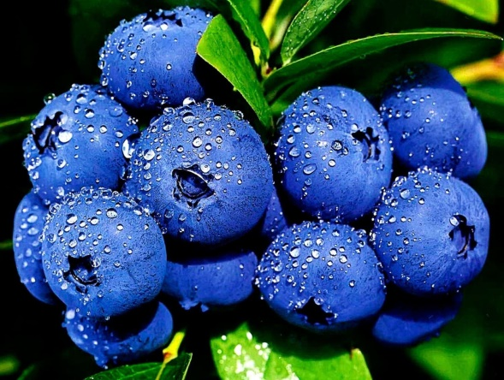
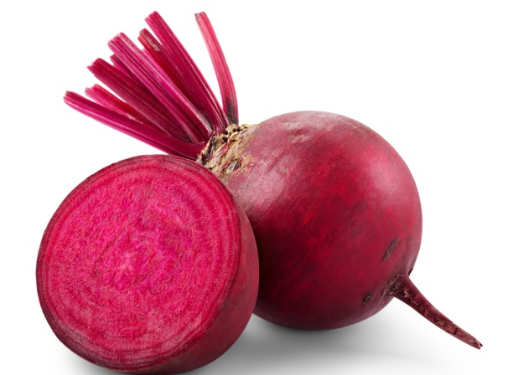
Как получить пигмент в домашних условиях
Из сока и отваров ягод, зелени, овощей и фруктов, кофе, какао, специй.

Slide 8
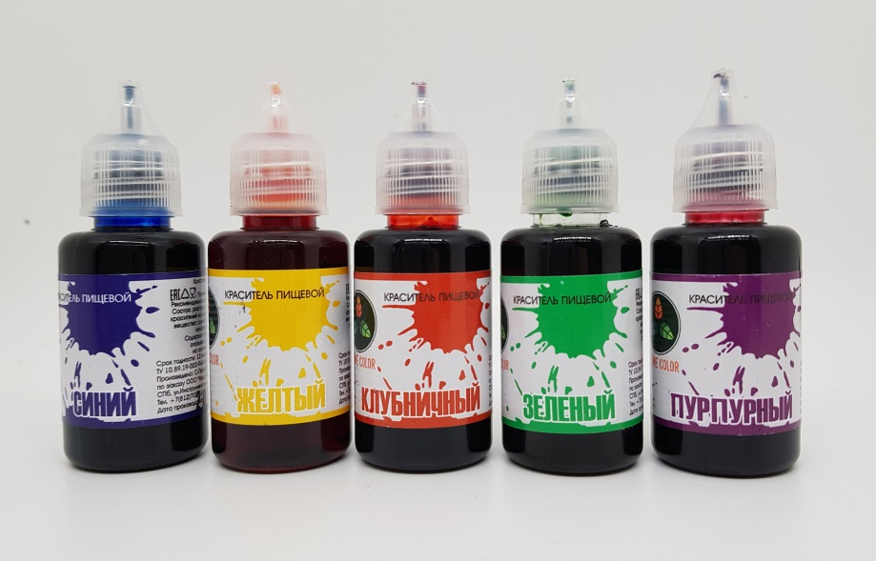
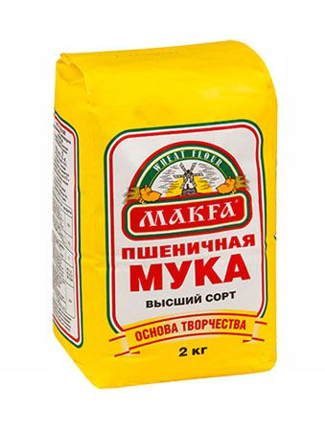
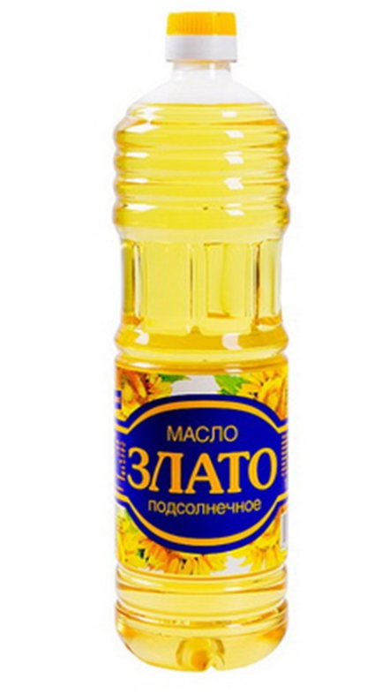
Как я делала краски в домашних условиях
Я использовала готовые пищевые красители (пигменты) из магазина
Я использовала в качестве связующего вещества муку и подсолнечное масло

Slide 9
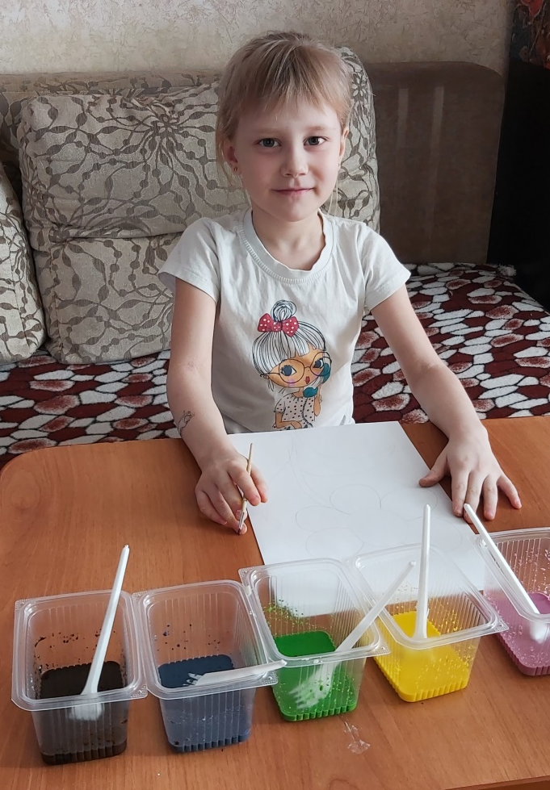
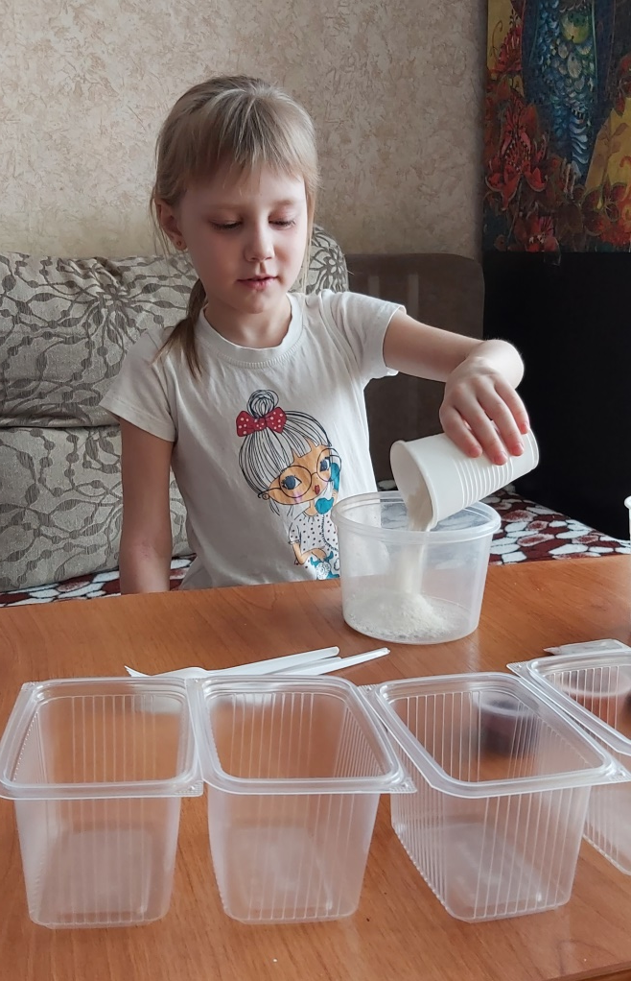
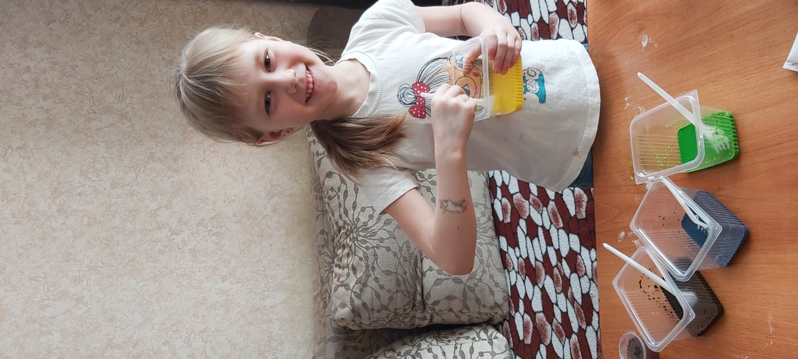
Рецепт: В большой чашке смешала стакан муки и стакан воды. Добавила 1 столовую ложку подсолнечного масла. все перемешала чтобы не было комочков. Разлила по баночкам и добавила разные красители. Снова хорошо перемешала. Краска готова.

Slide 10
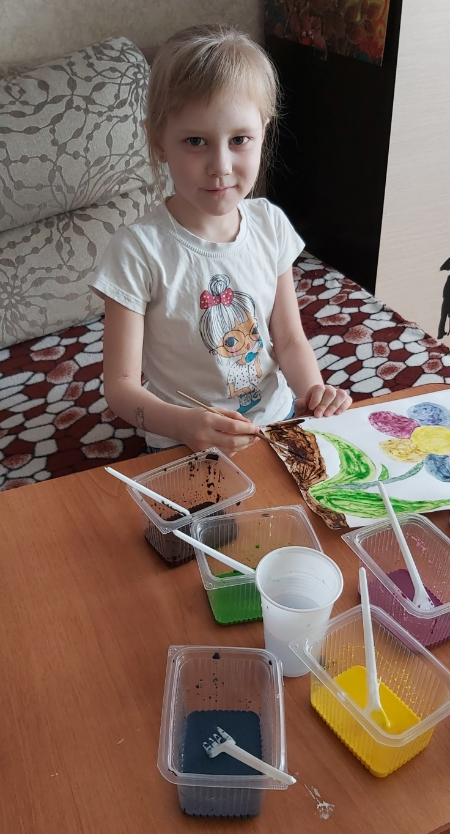
Рисование цветочка на бумаге полученными красками
Приготовление красок не сложное
Краски получились плотные но прозрачные
Похожи сразу и на акварель и на гуашь
На бумагу ложатся хорошо
Цвета не очень яркие
Между собой смешиваются хорошо
Легко смываются водой
Не оставляют следов на одежде и руках

Slide 11
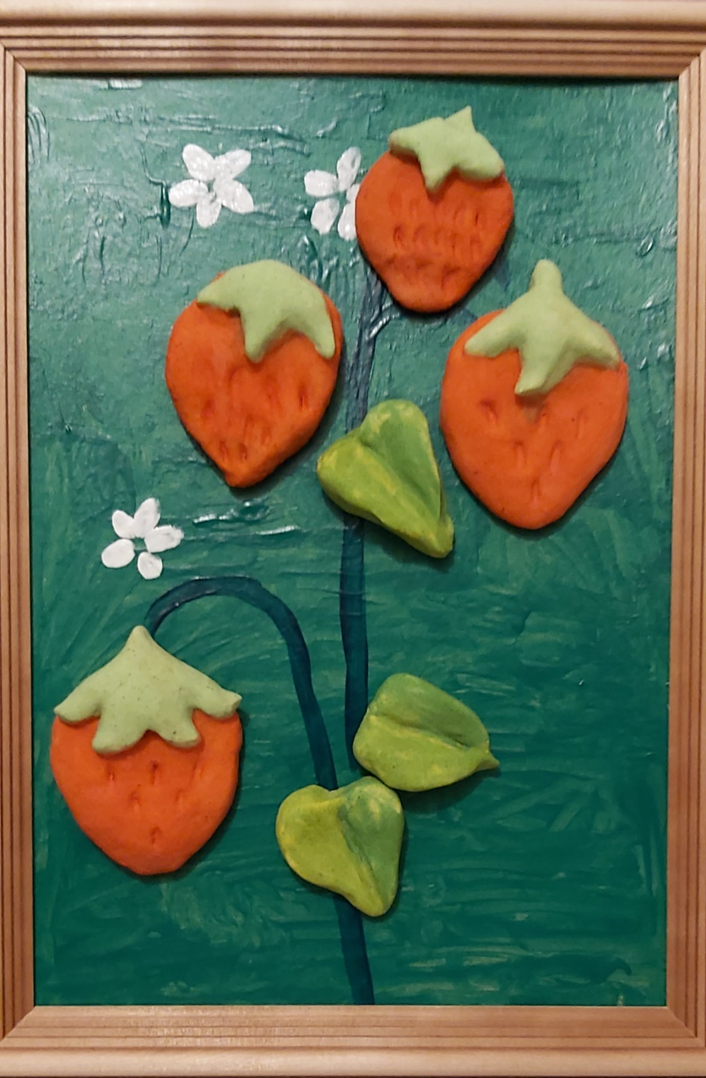
Раскрашивание поделки из солёного теста
Краска на поделку ложится хорошо
Для более плотного и яркого цвета нужно повторное раскрашивание через 20 минут
Поделка получилась аккуратной, краска не сворачивается, лежит ровным слоем
Раскрашивать интересно и легко

Slide 12
Вывод
В результате проведенного мной исследования я научилась:
Самостоятельно изготовлять краски в домашних условиях;
Рисовать самодельными красками на бумаге
Раскрашивать поделки из соленого теста самодельными красками.
Полученное исследование помогло мне узнать:
историю древних красок
Из чего делали древние краски;
Состав и виды красок
Рецепт приготовления краски дома

